Slide 1
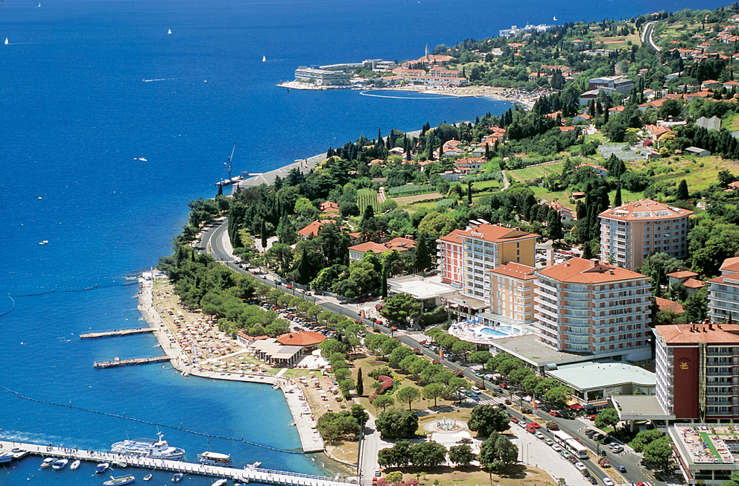
OBSREDOZEMSKI SVET oz. PRIMORSKI SVET-PONOVITEV

Slide 2
LEGA in podnebje
LEGA: JZ Slovenije
Obsega pokrajine, ki so pod vplivom sredozemskega podnebja. Sredozemsko podnebje je podnebje z milimi zimami brez snega (redko sneži) in vročimi, dolgimi in suhimi poletji. To se dogaja zaradi vpliva morja: morje se segreva / ohlaja počasneje kot zrak.

Slide 3
DELITEV
Pokrajine delimo na:
OBSREDOZEMSKE POKRAJINE
KRAŠKE POKRAJINE NEKRAŠKE POKRAJINE
=> apnenčasto/kamnito površje- =>gričevja – vinogradništvo in sadjarstvo
malo vode in zemlje > ovce, koze
- Kras = uravnana planota (gozd) - slovenska obala/Koprsko primorje
- Goriška Brda
- Brkini
- Vipavska dolina

Slide 4
DELIMO JIH PA ŠE NA:
A) POKRAJINE V NOTRANJOSTI:
Kras
Brkini
Vipavska dolina
Goriška brda
B) OB OBALI
Koprsko primorje (tukaj je vpliv morja najmočnejši)

Slide 5
a). OB OBALI
Slovenska obala oz. Koprsko primorje
je dolga 47km.
Obala je (relief):
nizka, kjer se reke izlivajo v morje;
visoka in strma;
gričevja
razčlenjena v polotoke in 2 večja zaliva (Piranski in Koprski zaliv). Sedaj nimamo več nobenega otoka, nekoč pa smo imeli dva (del med otokom in celinskim ozemljem/kopnim so zasuli in tam sta nastali mesti Koper in Izola).

Slide 6
OBMORSKA MESTA
KOPER:
staro srednjeveško mesto;
kulturno, izobraževalno, prometno in industrijsko središče Primorske.
Luka Koper je edino slovensko tovorno pristanišče.
IZOLA: staro srednjeveško mesto z ladjedelnico
PIRAN: staro srednjeveško mesto
STRUNJAN
* ANKARAN
PORTOROŽ: najbolj turistični kraj (hoteli, restavracije, športni objekti, urejena kopališča, …… )

Slide 7
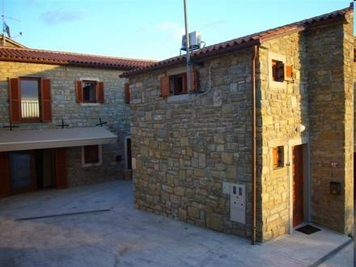
PRIMORSKI TIP HIŠE
Vasi in stara mesta imajo značilno podobo primorskih naselij. Hiše so zelo blizu skupaj ali strnjene kot v mestih. Starejše hiše so zidane iz kamnov. Strehe so položne. (U, str. 66-Primorska hiša v Štanjelu)
To ozemlje je gosto poseljeno.
Tu živi tudi italijanska manjšina > dvojezičnost.

Slide 8
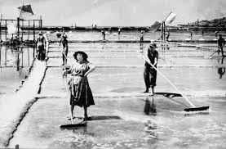
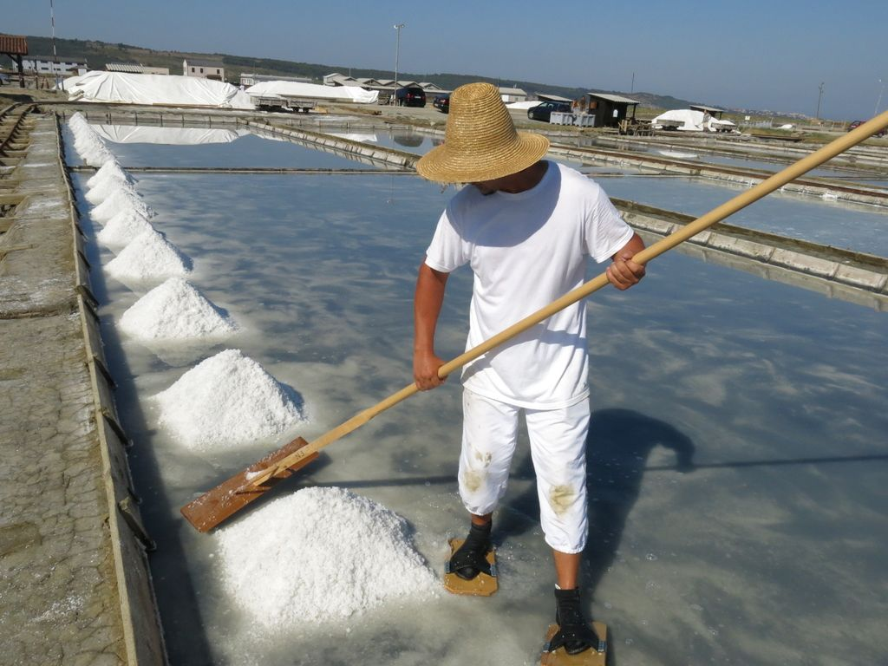
GOSPODARSKE PANOGE
a) danes:
turizem,
promet: morski – pristanišče Luka Koper in letalski - manjše letališče Portorož
oljke > olivno olje,
vinogradništvo (rdeča vina);
sadjarstvo (kaki, ….)
gojenje zelenjave (paradižnik, blitva, jajčevci/malancani, brokoli, beluši/šparglji, artičoka, paprika)
b) nekoč:
ribolov,
solinarstvo: Sečoveljske soline in Strunjanske soline spadajo pod krajinski park (to je zavarovano
območje, v katerem si prizadevamo ohraniti ravnotežje med naravo in človekovimi dejavnostmi).

